Slide 1
ФИЗИКА · 9-СЫНЫП · 40-САБАҚ
Тербелмелі қозғалыс
Бөлім: Тербелістер және толқындар
Құндылық: Заң және тәртіп

Slide 2
Сабақтың мақсаты Сабақтың басы · 6 мин
Сабақ соңында біз:
1
тербелмелі қозғалыстың сипаттамаларын өлшейді
2
период пен жиіліктің байланысын қолданады
3
әртүрлі тербелмелі жүйелердің периодтарын салыстырады
4
тербеліс параметрлерінің өзгерісін талдап, қорытынды жасайды
Оқу мақсаты: 9.2.5.1 – еркін және еріксіз тербелістерге мысалдар келтіру; · 9.2.5.2 – эксперименттік әдіспен амплитуда, период, жиілікті анықтау; · 9.2.5.3 – формулаларды қолданып, период, жиілік, циклдік жиілікті анықтау
Тербелмелі қозғалыс
2

Slide 3
Білімді өзектендіру Сабақтың басы · 6 мин
«Миға шабуыл»
Өткен тақырып: Тербелмелі қозғалыс
«Тербелмелі қозғалыс» тақырыбы бойынша жылдам сұрақтар қойылады: негізгі ұғымдар, формулалар, өлшем бірліктер.
«Тәртіпке бағынған құл болмайды, тәртіпсіз ел болмайды»
— Бауыржан Момышұлы
Тербелмелі қозғалыс
3

Slide 4
Проблемалық жағдаят Сабақтың басы · 5 мин
Маятниктің жүгін ауырлатсақ, тербеліс жиілене ме? Тәжірибемен тексерейік.
?
Болжамдарыңды айтыңдар! Бүгінгі сабақтың тақырыбы қандай болуы мүмкін?
Тербелмелі қозғалыс
4

Slide 5
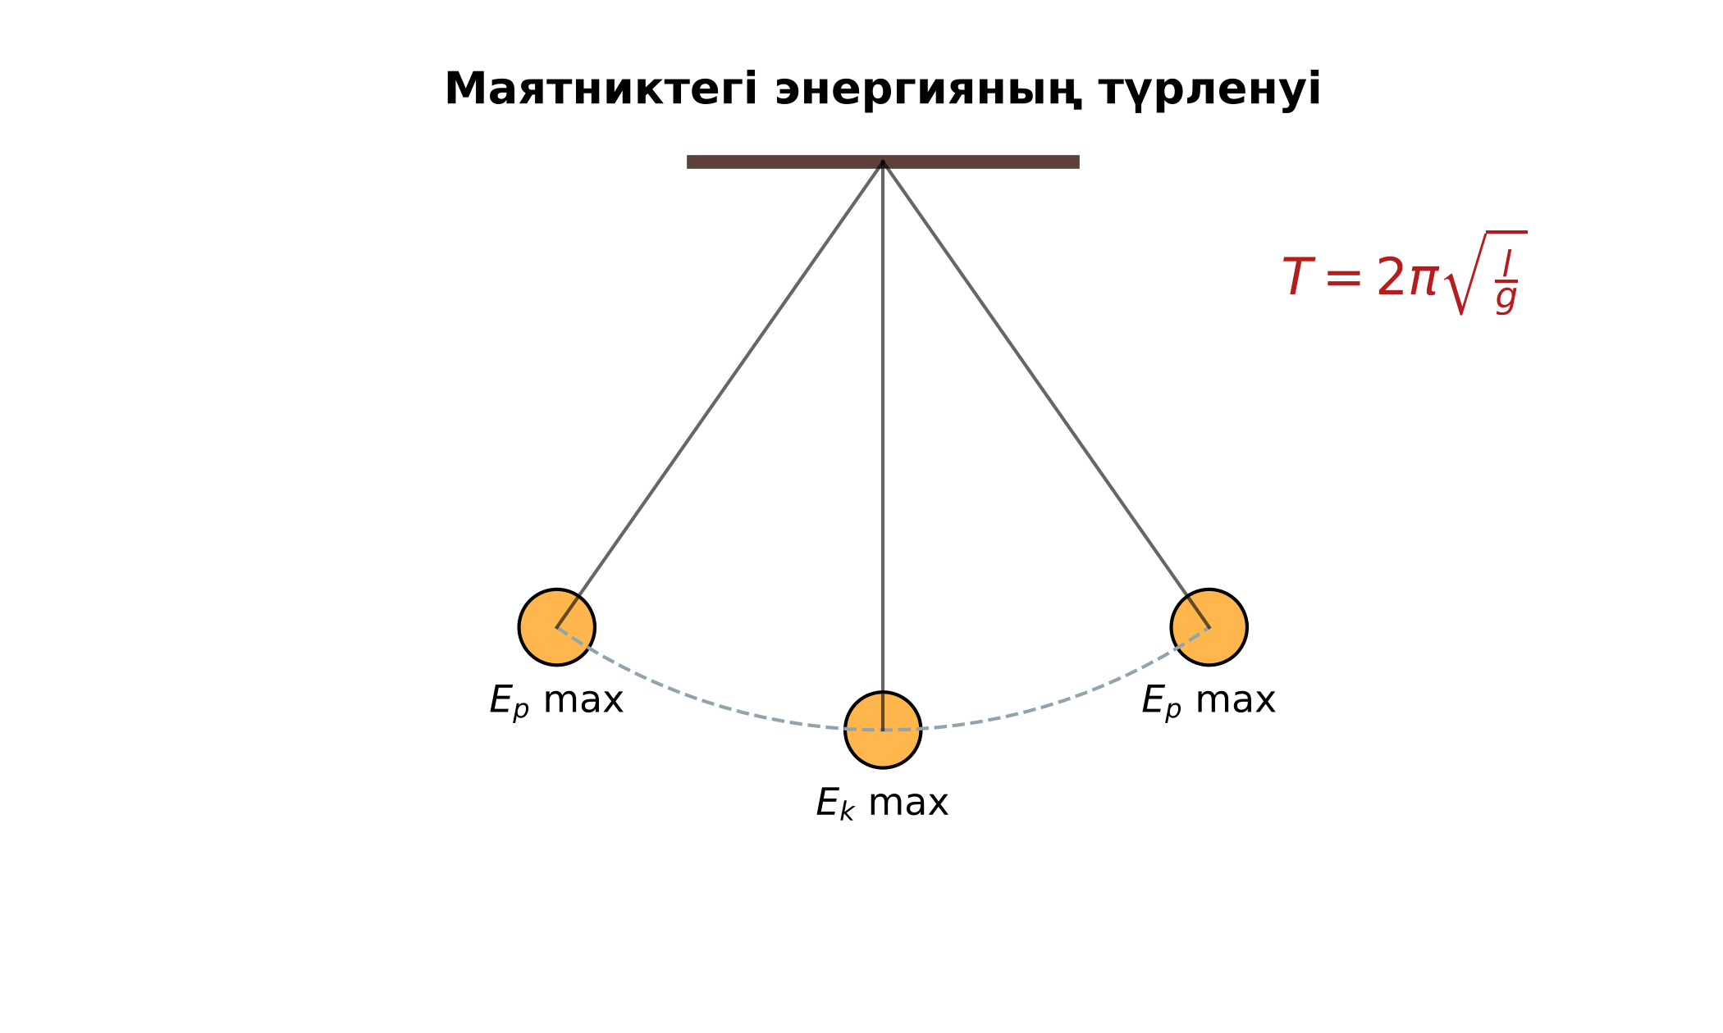
Жаңа білім Сабақтың ортасы · 12 мин
Тербелмелі қозғалыс
T = t/N; ν = N/t.
Математикалық маятник периоды массаға және (кіші) амплитудаға тәуелсіз.
Серіппелі маятник периоды массаға тәуелді.
Тербелмелі қозғалыс
5

Slide 6
Графикпен жұмыс Сабақтың ортасы · 12 мин
Гармониялық тербеліс x(t) = A·cos(ωt)
1
Осьтерде қандай шамалар және бірліктер берілген?
2
Шамалар қалай тәуелді?
3
Графиктен бір мәнді оқып, формуламен тексер.
Тербелмелі қозғалыс
6

Slide 7

Суретпен жұмыс Сабақтың ортасы · 12 мин
Суретте не бейнеленген?
?
Қандай физикалық шамалар көрсетілген?
?
Олар қалай байланысқан?
?
Өз сөзіңмен түсіндір.
Тербелмелі қозғалыс
7

Slide 8

Виртуалды зертхана Сабақтың ортасы · 12 мин
PhET симуляциясы
1
Симуляцияны QR-код арқылы ашыңдар
2
Параметрлерді өзгертіп, нәтижені бақылаңдар
3
Қандай шама қалай өзгереді? Қорытындыны дәптерге жазыңдар
phet.colorado.edu/en/simulations/pendulum-lab
Тербелмелі қозғалыс
8

Slide 9
Бекіту: «Ыстық картоп» Сабақтың ортасы · 7 мин
Ыстық картоп
Тапсырма жазылған парақ топ ішінде қолдан-қолға беріледі, әр оқушы шешімнің бір қадамын жазады.
ТАПСЫРМА
топтар маятниктің ұзындығын, массасын, амплитудасын өзгертіп, периодын өлшейді. Қай параметр әсер етеді?
Тербелмелі қозғалыс
9

Slide 10
Сергіту сәті Сабақтың ортасы · 2 мин
Сергіп алайық
Көзге арналған жаттығу. Көзбен «8» санын салу, алысқа және жақынға кезек қарау.
Тербелмелі қозғалыс
10

Slide 11
Деңгейлік тапсырмалар Сабақтың ортасы · 11 мин
Деңгейіңді таңда
A
B
C
A деңгейі
B деңгейі
C деңгейі
білу, түсіну
қолдану
талдау, жинақтау
А деңгейін орындасаң — В деңгейіне өт!
Тербелмелі қозғалыс
11

Slide 12
А деңгейі: білу, түсіну Сабақтың ортасы · 11 мин
A
Период пен жиіліктің байланысы қандай?
Жауабы
ν = 1/T.
Тербелмелі қозғалыс
12

Slide 13
В деңгейі: қолдану Сабақтың ортасы · 11 мин
B
Маятник ұзындығын 4 есе арттырғанда период 2 есе артты. Бұл қандай тәуелділік?
Жауабы
T ~ √l.
Тербелмелі қозғалыс
13

Slide 14
С деңгейі: талдау, жинақтау Сабақтың ортасы · 11 мин
C
Серіппелі маятникте жүкті 4 есе ауырлатсақ, период қалай өзгереді? Математикалық маятникпен салыстыр.
Жауабы
T 2 есе артады (T ~ √m); математикалықта массаға тәуелсіз.
Тербелмелі қозғалыс
14

Slide 15

Бекіту: Mentimeter викторинасы Сабақтың соңы · 7 мин
Тез жауап бер
1
Масса артса математикалық маятник T?
өзгермейді
2
l 4 есе артса T?
2 есе
3
T = t/N: 20 с, 10
2 с
Mentimeter
Тербелмелі қозғалыс
15

Slide 16
Рефлексия Сабақтың соңы · 7 мин
«3 – 2 – 1»
3 жаңа ұғым, 2 қызықты дерек, 1 сұрақ.
9–10 балл
Өте жақсы
7–8 балл
Жақсы
5–6 балл
Қанағаттанарлық
0–4 балл
Қолдау қажет
Тербелмелі қозғалыс
16

Slide 17
Үй тапсырмасы Сабақтың соңы
Үйде орында
A
B
C
3 есеп.
Үйде жіп пен кілттен маятник жасап, T(l) зерттеу.
Маятникті сағаттардың тарихы (Гюйгенс).
Тербелмелі қозғалыс
17

Slide 18
Сабаққа белсенді қатысқандарыңа рахмет!
«Тәртіпке бағынған құл болмайды, тәртіпсіз ел болмайды»
— Бауыржан Момышұлы

